Slide 1
Thứ Ba ngày 7 tháng 12 năm 2021
Chủ điểm: Ngôi nhà thứ hai
Bài 1 – Tiết 3

Slide 2
1
Luyện viết chữ

Slide 3
Cùng tìm hiểu
Chữ L được viết bởi 4 nét:
nét cong trái
2
ô ly rưỡi
nét lượn dọc
nét thắt
nét lượn ngang
2 ô ly

Slide 4
Cùng quan sát

Slide 5
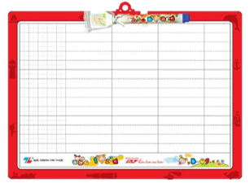
Cùng luyện viết
Viết vào VBT
Viết vào bảng con
Chữ L được viết bởi 4 nét:
nét cong trái
2
ô ly rưỡi
nét lượn dọc
nét thắt
nét lượn ngang
2 ô ly

Slide 6
2

Slide 7
Câu ứng dụng
Ý nghĩa:
Vượt qua những nơi có nhiều gian nan, hiểm nguy

Slide 8
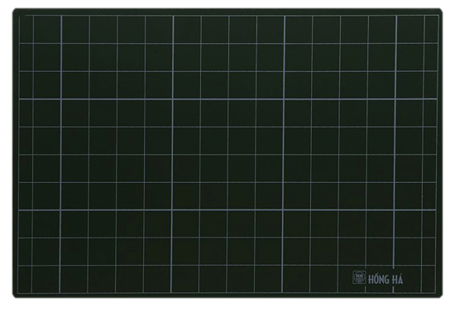
Câu ứng dụng

Slide 9
Em chú ý cách đặt dấu thanh nhé!
Câu ứng dụng
Dấu huyền
đặt trên chữ ư
Dấu sắc
đặt trên chữ ô
Viết vào
Vở tập viết
Dấu hỏi
đặt trên chữ ê

Slide 10
Luyện viết thêm
Ý nghĩa:
Khi giao tiếp cần dùng những lời lẽ lịch sự, tế nhị, ôn hòa để cho người nghe dễ tiếp nhân, dễ cảm thông.

Slide 11
Luyện viết thêm
Em chú ý cách đặt dấu thanh nhé!
Viết vào
Vở tập viết

